Slide 1
字符串

Slide 2

掌握String的基本用法
会使用==和equals()比较字符串
会使用StringBuffer类方法对字符串进行操作

Slide 3

“欢迎进入”
生活中的字符串
使用String对象存储字符串
String类位于java.lang包中，具有丰富的方法
  计算字符串的长度、比较字符串、连接字符串、提取字符串
频繁使用的字符串
“Hello World”
“教育改变生活”
String s = "Hello World";
String s = new String();
String s = new String("Hello World");

Slide 4


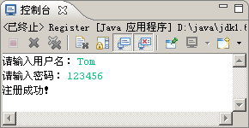
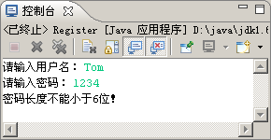


1、注册新用户，要求密码长度不能小于6位
String类提供了length()方法，确定字符串的长度

Slide 5



public class Register {
public static void main(String[ ] args) {
Scanner input = new Scanner(System.in);
String uname,pwd;
System.out.print("请输入用户名： ");
uname=input.next();
System.out.print("请输入密码： ");
pwd=input.next();
if( pwd.length()>=6 ){
System.out.print("注册成功！ ");
}else{
System.out.print("密码长度不能小于6位！");
}
}
}
判断密码长度
演示示例1：字符串长度

Slide 6

计算字符串长度
字符串
方法原型:
public int length(){
}
长度
调用length()
方法获得
调用方法:
字符串标识符.length();
返回字符串中的字符数

Slide 7

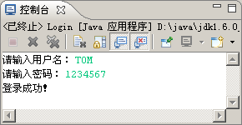
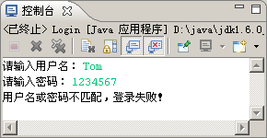
2、注册成功后，实现登录验证。用户名为“TOM”，密码为“1234567”
String类提供了equals( )方法，比较存储在两个字符串对象的内容是否一致

Slide 8

public class Login {
public static void main(String[] args) {
Scanner input = new Scanner(System.in);
String uname,pwd;
System.out.print("请输入用户名： ");
uname=input.next();
System.out.print("请输入密码： ");
pwd=input.next();
if( uname.equals("TOM") && pwd.equals("1234567") ){
System.out.print("登录成功！ ");
}else{
System.out.print("用户名或密码不匹配，登录失败！");
}
}
}
比较用户名和密码是否正确
演示示例2：字符串比较

Slide 9

equals()方法比较原理
“==”和equals()有什么区别呢？
字符串 1
字符串 2
equals():检查组成字符串内容的字符是否完全一致
str1==str2 ？false
str1==str2 ？true
str1
0x2a486c
B
D
Q
N
str2
0x2a486c
B
D
Q
N
0x2aac83
==:判断两个字符串在内存中的首地址，即判断是否是同一个字符串对象

Slide 10


3、登录时不考虑用户名的大小写问题，实现登录
使用equalsIgnoreCase()方法
使用toLowerCase()方法
使用toUpperCase( )方法

Slide 11

public class Login {
public static void main(String[] args) {
…
if ( uname.equals("Jbit") && pwd.equals("Bdqn") ) {
System.out.print("登录成功！ ");
}else{
System.out.print("用户名或密码不匹配，登录失败！");
}
}
}
uname.toLowerCase().equals(("Jbit ").toLowerCase())
&&pwd.toUpperCase().equals(("Bdqn ").toUpperCase())
uname. equalsIgnoreCase ("Jbit ")
&& pwd. equalsIgnoreCase ("Bdqn ")
演示示例3：字符串比较

Slide 12


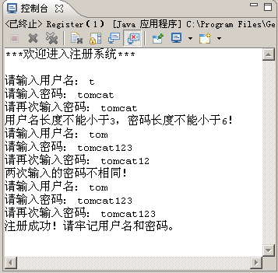
训练要点：
  String类的使用。
  带参方法的定义和使用
需求说明：
  实现会员注册，要求用户名长度不小于3，密码长度不小于6，注册时两次输入密码必须相同
实现思路：
  1、创建类Register
  2、创建验证方法verify()
  3、调用方法测试程序
难点指导：
  创建验证方法verify()
讲解需求说明
完成时间：20分钟

Slide 13

共性问题集中讲解
常见调试问题及解决办法
代码规范问题

Slide 14

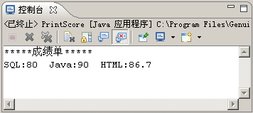
学科 | 成绩
SQL | 80
Java | 90
HTML | 86.7
4、某学生的成绩如表所示，输出他的成绩单
public static void main(String[ ] args) {
int sqlScore = 80; //sql成绩
int javaScore = 90; //java成绩
double htmlScore = 86.7; //html成绩
//创建成绩单
String scoreSheet = "SQL:" + sqlScore + " Java:" + javaScore + " HTML:" + htmlScore;
//打印成绩单
System.out.println("*****成绩单*****");
System.out.println(scoreSheet);
}
数值型变量自动转换成String类型
“+”连接字符串
演示示例4：字符串长度

Slide 15

方法1：使用“+”
方法2：使用String类的concat()方法
A.concat(B)：
B字符串将被连接到A字符串后面
String s = new String("你好，");
String name = new String("张三！");
String sentence = s.concat(name);
System.out.println(sentence);
输出结果
你好，张三！

Slide 16

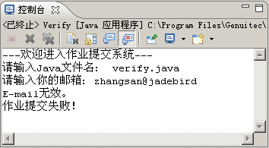
5、判断.java文件名是否正确，判断邮箱格式是否正确
合法的文件名应该以.java结尾
合法的邮箱名中至少要包含“@”和“.”, 并检查“@”是否在“.”之前

Slide 17


0 1 2 3
位置
常用提取方法举例
青 | 春 | 无 | 悔
返回出现第一个匹配的位置， 如果没有找到字符或字符串，则返回-1
方 法 | 说 明
public int indexOf(int ch) | 搜索第一个出现的字符ch（或字符串value）
public int indexOf(String value)
public int lastIndexOf(int ch) | 搜索最后一个出现的字符ch（或字符串value）
public int lastIndexOf(String value)

Slide 18

方 法 | 说 明
public String substring(int index) | 提取从位置索引开始的字符串部分
public String substring(int beginindex, int endindex) | 提取beginindex和endindex之间的字符串部分
public String trim() | 返回一个前后不含任何空格的调用字符串的副本
beginindex: 字符串的位置从0开始算；endindex: 字符串的位置从1开始算

Slide 19

检查文件和邮箱格式
//检查Java文件名
int index = fileName.lastIndexOf(".");
if(index!=-1 && index!=0 &&
fileName.substring(index+1, fileName.length()).equals("java")){
fileCorrect = true;
}else{
System.out.println("文件名无效。");
}
//检查你的邮箱格式
if (email.indexOf('@') !=- 1 && email.indexOf('.') > email.indexOf('@')){
emailCorrect = true;
}else{
System.out.println("Email无效。");
}
演示示例5：字符串提取

Slide 20


如果要打印输出“小鱼儿”，应填入的代码是什么？
String word = "Hello, ";
word = word.trim();
String s = word.concat("小鱼儿!");
int index1 = s.indexOf(',');
int index2 = s.indexOf('!');
System.out.println(s.substring(______, _______));
index1+1
index2
Notes:
顺便讲一下trim()

Slide 21

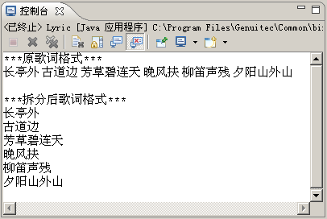
6、有一段歌词，每句都以空格“ ”结尾，请将歌词每句按行输出
String类提供了split()方法，将一个字符串分割为子字符串，结果作为字符串数组返回

Slide 22

public class Lyric {
public static void main(String[] args) {
String words="长亭外 古道边 芳草碧连天 晚风扶 柳笛声残 夕阳山外山";
String[ ] printword=new String[100];
System.out.println("***原歌词格式***\n"+words);
System.out.println("\n***拆分后歌词格式***");
printword=words.split(" ");
for(int i=0;i<printword.length;i++){
System.out.println( printword[i] );
}
}
}
拆分字符串，返回值为字符串数组
遍历输出字符串
演示示例6：字符串拆分

Slide 23


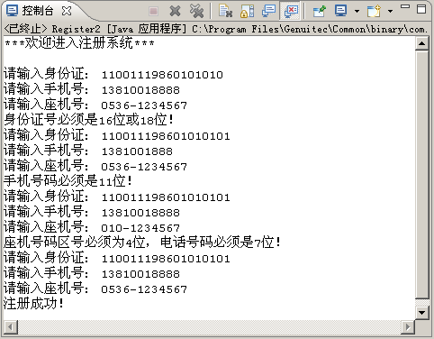
需求说明：
  验证身份证号、手机号、做记号格式是否正确
完成时间：25分钟

Slide 24

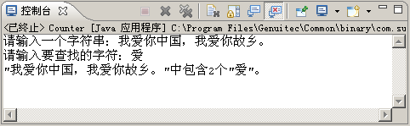
需求说明：
  输入一个字符串，输入一个字符，判断该字符在该字符串中出现的次数
完成时间：20分钟

Slide 25
共性问题集中讲解
常见调试问题及解决办法
代码规范问题

Slide 26

StringBuffer：String增强版
StringBuffer声明
StringBuffer的使用
创建空StringBuffer对象
  StringBuffer sb = new StringBuffer();
  StringBuffer sb = new StringBuffer("aaa");
创建一个变量存储字符串aaa
  sb.toString(); //转化为String类型
  sb.append("**"); //追加字符串

Slide 27

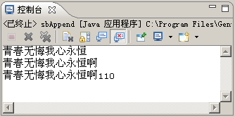
public class sbAppend {
public static void main(String[ ] args) {
StringBuffer sb = new StringBuffer("青春无悔");
int num=110;
StringBuffer sb1 = sb.append("我心永恒");
System.out.println(sb1);
StringBuffer sb2 = sb1.append('啊');
System.out.println(sb2);
StringBuffer sb3 = sb2.append(num);
System.out.println(sb3);
}
}
相当于sb3.toString()

Slide 28

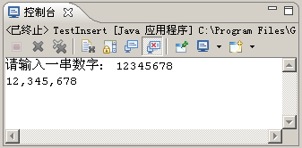
7、将一个数字字符串转换成逗号分隔的数字串，即从右边开始每三个数字用逗号分隔
利用StringBuffer类的length()和insert ()方法实现需求

Slide 29

public class TestInsert {
public static void main(String[] args) {
Scanner input = new Scanner(System.in);
System.out.print("请输入一串数字： ");
String nums = input.next();
StringBuffer str=new StringBuffer(nums);
for(int i=str.length()-3;i>0;i=i-3){
str.insert(i,',');
}
System.out.print(str);
}
}
获取长度
从后往前每隔三位添加逗号
演示示例7：StringBuffer类的使用

Slide 30

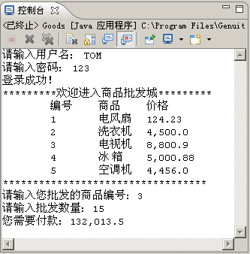
训练要点：
  StringBuffer类的使用
  方法的定义和使用
需求说明：
  登录验证通过后，显示批发商品信息;输入批发商品编号和数量，以指定格式显示总金额
实现思路：
  1、创建类Goods
  2、创建方法show()
  3、创建方法change()
难点指导：
  格式化输出
讲解需求说明
完成时间：20分钟

Slide 31
共性问题集中讲解
常见调试问题及解决办法
代码规范问题

Slide 32


如何定义一个String类的实例？
使用什么方法可以实现以下功能：
  获得字符串的长度
  在原始字符串后追加另一个字符串
  如何比较两个字符串的内容是否相等
使用StringBuffer的优点是什么？

